Slide 1
Физическое воспитание школьников в ОЗДОРОВИТЕЛЬНЫХ лагерях

Slide 2
Лагерь — контролируемая программа для детей и подростков, проводимых в течение каникул в некоторых странах.

Slide 3
Задачи:
Создание условий для оздоровления детей;
формирования у них навыков здорового физически активного образа жизни;
осознанного отношения к своему здоровью;
активного приобщения к регулярным занятиям различными видами спорта.

Slide 4
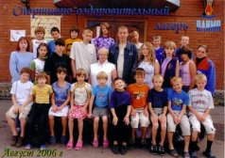
Детские оздоровительные лагеря pасполагаются за городом как на базе стационарных построек, так и на условии походного туристского лагеря.

Slide 5
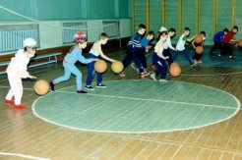
По времени деятельности детские лагеря бывают:
круглогодичные — работают в течение круглого года;
сезонные — работают во время летних (летний лагерь), осенних, зимних (например, горнолыжные лагеря) и/или весенних школьных каникул;
лагерь выходного дня.

Slide 6
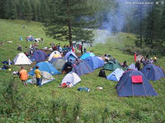
По месту проведения детские лагеря бывают:
стационарные — расположенные на одном и том же месте, в капитальных строениях-корпусах
палаточные — могут располагаться в любом месте, где можно разбить несколько больших палаток
выездные — лагеря, которые каждый раз арендуют помещения для проведения смены — одно и то же, или разные помещения (базу других лагерей, гостиницы, отдели или базы отдыха) в разных местах

Slide 7
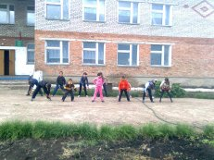
По типу организации детские лагеря бывают:
круглосуточные
дневные
с размещением в семье местных жителей

Slide 8
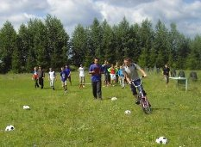
По содержанию программы пребывания детские лагеря бывают:
спортивные
языковые (лингвистические)
общеоздоровительные
лечебно-коррекционные, санаторные
культурно-познавательные
с психологическими тренингами , например, с тренингом лидерских качеств для подростков.
лагеря с учебной программой
экологические лагеря
лагеря для девочек, школа хороших манер
трудовые лагеря
художественные лагеря: театральные, кинематографические, музыкальные, цирковые, акробатические, танцевальные, с обучением изобразительному искусству и прочие.

Slide 9
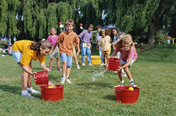
Физическое воспитание и оздоровительные мероприятия в детском оздоровительном лагере
Мероприятия по физическому воспитанию должны соответствовать возрасту детей, состоянию их здоровья, уровню физического развития и физической подготовленности.

Slide 10
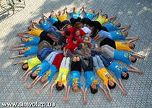
Физкультурно-оздоровительная работа в лагере согласуется с врачом и предусматривает следующие мероприятия:
утренняя гимнастика;
закаливание: воздушные и солнечные ванны, обтирание, обливание, душ, купание;
занятие физкультурой в отрядах и звеньях, кружках, командах, секциях, обучение плаванию;
обще-лагерные и отрядные прогулки, экскурсии и походы с играми на местности;
спортивные соревнования и праздники , занятия на тренажерах.

Slide 11
ПРИМЕНЫЙ РЕЖИМ ДНЯ В ЛАГЕРЕ
 | Элементы режима дня | Для детей 6-9 лет | Для детей 10-14 лет
 | Работа отрядов, звеньев, кружков, участие детей в общественно полезном труде и др. | 9.30-11.10 | 9.30-11.10
 | Оздоровительные гигиенические процедуры (воздушные, солнечные ванны, душ, купание), обучение плаванию. | 11.10-12.30 | 11.10-12.30
 | Свободное время | 12.30-13.30 | 12.30-13.30
 | Обед | 13.30-14.30 | 13.30-14.30
 | Послеобеденный дневной отдых | 14.30-16.00 | 14.30-16.00
 | Полдник | 16.00-16.30 | 16.00-16.30
 | занятия в кружках, спортивных секциях, разно­возрастных группах и объединениях, участие в общелагерных мероприятиях | 16.30-18.30 | 16.30-18.30
 | Свободное время, тихие игры, индивидуальное чтение | 18.30-19.00 | 18.30-19.00
 | Ужин | 19.00-20.00 | 19.00-20.00
 | Вечера, костры, другие отрядные мероприятия, линейка | 20.00-20.30 | 20.00-21.30
 | Вечерний туалет | 20.30-21.00 | 21.45-22.00
 | Сон | 21.00-8.00 | 22.00-8.00

Slide 12
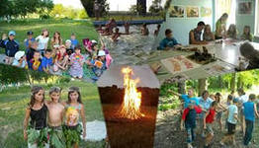
Примерный перечень физкультурно-оздоровительных мероприятий и спортивных соревнований для первой смены оздоровительного лагеря (например, с 1 по 21 июня).

Slide 13
Дата | Название мероприятия | Примерная программа
ежедневно | Утренняя гимнастика | Комплексы общеразвивающих упражнений без предметов, с мячами, обручами, скакалками, флажками и т.д.
2 июня | Спортивный праздник | Конкурс на лучшее исполнение комплекса утренней гимнастики под музыкальное сопровождение
 | «День здоровья»
3 июня | Конкурс «Снайперы» | Броски баскетбольного мяча по кольцу
4 июня | Викторина «Олимпийские игры» | Конкурс знатоков истории Олимпийских игр и развития олимпийских видов спорта в Беларуси
5 июня | Подвижные игры | Игры и эстафеты
 | «Вас вызывает Спортландия!»

Slide 14
6 июня | Спортивный праздник «День бегуна» | Соревнования в беге на 30 и 60 метров
7 июня | Викторина «Спортивные рекорды» | Конкурс знатоков видов спорта и спортивных рекордов
8 июня | День футболиста | Конкурсы знатоков «История футбола», «Правила игры в футбол».
 |  | Игры «Снайпер» (на точность попадания в ворота), «Силачи» (чей мяч дальше пролетит по воздуху после удара ногой).
9 июня | Физкультурный праздник | Викторина «Здоровый образ жизни».
 | «День здоровья» | Подвижные и народные игры.
10 июня | Конкурс «Снайперы» | Игра «Дартс»

Slide 15
11 июня | «Веселые старты» | Подвижные и народные игры
12 июня | Спортивный праздник «День метателя» | Соревнования в метаниях теннисного мяча на дальность
13 июня | Подвижные игры | Игры и эстафеты
 | «Вас вызывает Спортландия!»
14 июня | День теннисиста | Игры в настольный теннис
15 июня | Конкурс «Силачи-ловкачи» | Соревнования в перетягивание каната и челночном беге 4х9 метров

Slide 16
16 июня | Спортивный праздник «Олимпийские надежды» | Соревнования в подтягиваниях на перекладине (мальчики) и наклонах туловища за 1 минуту (девочки)
17 июня | Подготовка ко дню туриста | Изучение истории и географии родного края
18 июня | День прыгуна | Соревнования в прыжках с разбега и с места (толчком двух ног)
19 июня | Спортивный праздник «День туриста» | Пешие прогулки и походы с изучением исторических мест своего региона
20 июня | Физкультурный праздник «Здоровый я – здоровая страна!» | Конкурсы, викторины, эстафеты, подвижные игры
21 июня | «Будь здоров!» | Награждение лучших физкультурников и спортсменов

Slide 17
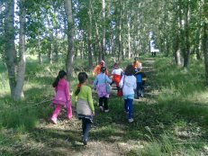
Ученики начальных классов могут принимать участие в прогулках в лес, на луг, в парк, во время которых проводятся увлекательные подвижные игры, эстафеты. Каждый класс, пройдя свой маршрут, принимает участие в соревнованиях по проверке туристских навыков.

Slide 18
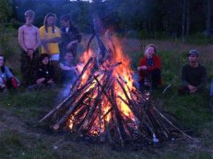
Программа соревнований учащихся V-IX классов может состоять из следующих заданий (по выбору):
укладка рюкзака;
установка палатки;
заготовка топлива и разжигание костра;
хранение снаряжения, одежды;
охрана природы, умение правильно хранить продукты и др.;
конкурсы на лучшую туристскую песню, газету, зарисовку, определение погоды;
элементы спортивного ориентирования движение по азимуту.

Slide 19
Итоги соревнований по туристским навыкам подводятся руководителем похода на общем собрании, а материалы похода оформляются и вывешиваются на спортивном стенде.

